Slide 1
Базы данных
6 занятие
Типы данных в MySQL

Slide 2
Типы данных
Символьные
Числовые
Дата и время
Составные
Бинарные

Slide 3
Символьные
CHAR – строка фиксированной длины. Длина строки указывается в скобках
CHAR(10)
Если сохранить строку из 6 символов, то строка дополняется 4 пробелами и в итоге все равно будет занимать 10 символов
CHAR хранит до 255 байт

Slide 4
Символьные
VARCHAR – строка переменной длины. Длина строки указывается в скобках
VARCHAR(10)
Если сохранить строку в 6 символов, то хранимая строка так и будет занимать 6 символов плюс дополнительный байт, который хранит длину строки
VARCHAR хранит до 65535 байт

Slide 5
Символьные
TINYTEXT – текст до 255 байт
TEXT – текст до 65 КБ
MEDIUMTEXT – текст до 16 МБ
LARGETEXT – текст до 4 ГБ

Slide 6
Числовые
INT – целые числа от -2 147 483 648 до 2 147 483 647
TINYINT – целые числа от -128 до 127
SMALLINT – целые числа от -32768 до 32767
MEDIUMINT – целые числа от -8 388 608 до 8 388 607
BIGINT – целые числа от -9 223 372 036 854 775 808 до 9 223 372 036 854 775 807

Slide 7
Числовые
UNSIGNED – без знака (без минуса)
TINYINT UNSIGNED – целые числа от 0 до 255
SMALLINT UNSIGNED – целые числа от 0 до 65 535
MEDIUMINT UNSIGNED – целые числа от 0 до 16 777 215
INT UNSIGNED – целые числа от 0 до 4 294 967 295
BIGINT UNSIGNED – целые числа от 0 до 18 446 744 073 709 551 615

Slide 8
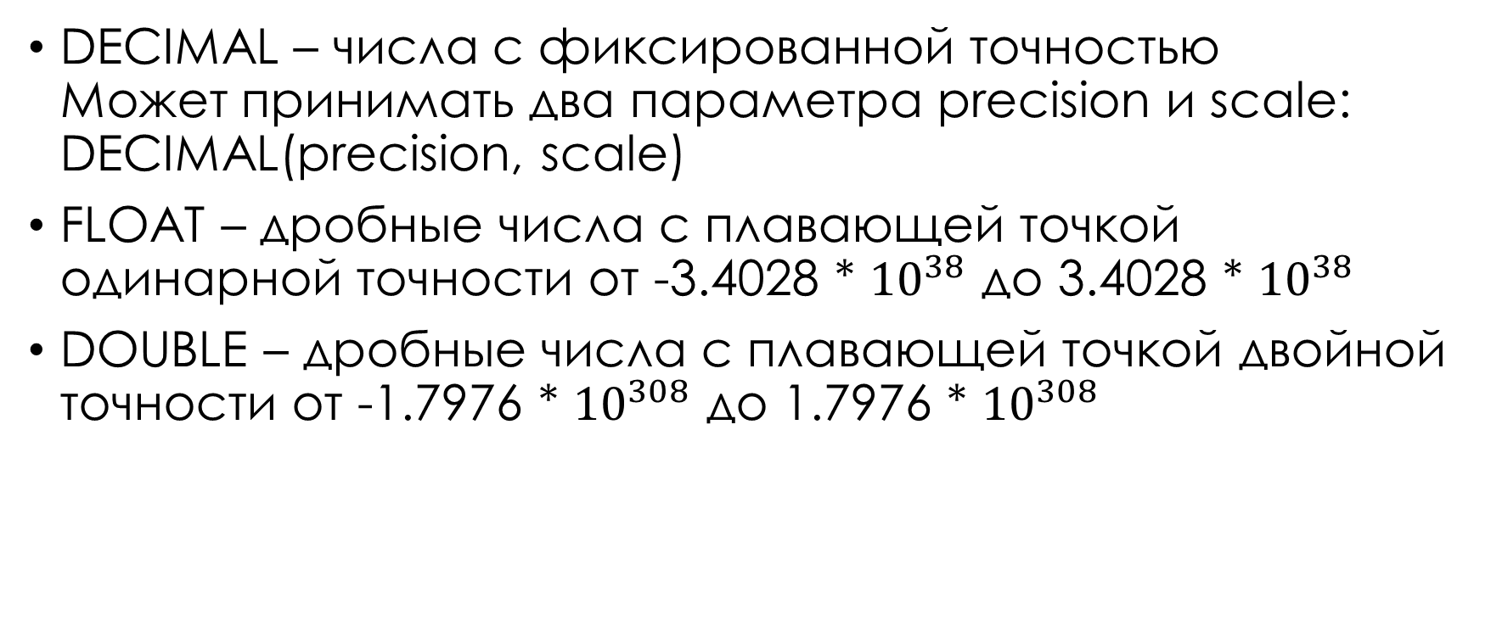
Числовые
DECIMAL – числа с фиксированной точностью Может принимать два параметра precision и scale: DECIMAL(precision, scale)
FLOAT – дробные числа с плавающей точкой одинарной точности от -3.4028 * ${10}^{38}$ до 3.4028 * ${10}^{38}$
DOUBLE – дробные числа с плавающей точкой двойной точности от -1.7976 * ${10}^{308}$ до 1.7976 * ${10}^{308}$

Slide 9
Числовые
BOOL – не отдельный тип Псевдоним для TINYINT(1)
Может хранить два значения 0 и 1
Может принимать встроенные константы TRUE (представляет число 1) и FALSE (предоставляет число 0)
В обычной TINYINT нельзя подставить TRUE/FALSE

Slide 10
Дата и время
DATE – даты с 1 января 1000 года до 31 деабря 9999 года (c "1000-01-01" до "9999-12-31")
TIME – время от -838:59:59 до 838:59:59
YEAR – год в виде 4 цифр. Диапазон доступных значений от 1901 до 2155

Slide 11
Дата и время
DATETIME – время и дата. Диапазон с 1 января 1000 года по 31 декабря 9999 года (с "1000-01-01 00:00:00" до "9999-12-31 23:59:59")
TIMESTAMP – тоже дата и время. Диапазон от "1970-01-01 00:00:01" UTC до "2038-01-19 03:14:07" UTC

Slide 12
Составные
ENUM – одно значение из списка допустимых значений
SET – хранит несколько значений (до 64 значений) из некоторого списка допустимых значений

Slide 13
Бинарные
Последовательность произвольных байтов
С технической точки зрения: любой файл

Slide 14
Бинарные
TINYBLOB – бинарные данные в виде строки до 255 байт
BLOB – бинарные данные в виде строки до 65 КБ
MEDIUMBLOB – бинарные данные в виде строки до 16 МБ
LARGEBLOB – бинарные данные в виде строки до 4 ГБ

Slide 15
Базы данных
6 занятие
Типы данных в MySQL

